Slide 1

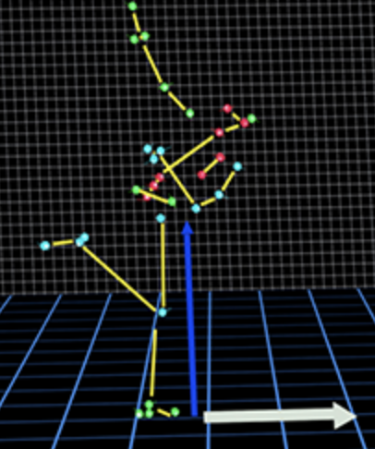



DU : EPSAV-SDS (Analyse Vidéo)
Module 1 : Généralités sur les Data / Power BI en Haute Performance Sportive
01/08/2025
Cette photo par Auteur inconnu est soumise à la licence CC BY-SA-NC

Slide 2


Tour de table
01/08/2024
2
Cette photo par Auteur inconnu est soumise à la licence CC BY-SA-NC

Slide 3
Sommaire
Généralités sur les Data
Data Business
Data Sport
DataSet (Haute Performance Sportive)
Définition
Analyse Vidéo
PowerBI (Haute Performance Sportive)
Benchmark
Mode emploi
Démo
Bases Statistiques (Haute Performance Sportive)
Data Science (Haute Performance Sportive)
01/08/2024
3
Cette photo par Auteur inconnu est soumise à la licence CC BY-SA-NC

Slide 4
Généralités sur les Data (BI)
Business Intelligence (Informatique Décisionnelle) : Un ensemble de processus, de technologie, de compétences et d’applications utilisés pour transmettre des informations pertinentes aux responsables et aux managers dans la société(*)
Objectif :
Faciliter la prise de décision au sein de l’entreprise
Orienter le développement des futures activités
Transmettre la bonne information aux bonnes personnes
01/08/2024
4
Cette photo par Auteur inconnu est soumise à la licence CC BY-SA-NC
Cette photo par Auteur inconnu est soumise à la licence CC BY-SA-NC

Slide 5
Généralités sur les Data (BI)
Fonctionnement :
Collecte de la donnée
Mise en conformité
Contrôle de qualité
Stockage dans un référentiel
Distribution aux différentes parties prenantes
Ingestion des données
Préparation des données
Stockage des données
Analyse et traitement des données
01/08/2024
5
Cette photo par Auteur inconnu est soumise à la licence CC BY-SA-NC
Cette photo par Auteur inconnu est soumise à la licence CC BY-SA-NC

Slide 6
Généralités sur les Data (Data Sport)
Montres GPS et Capteurs de Fréquence Cardiaque
Garmin
Polar
Suunto
Podomètres et Accéléromètres
Fitbit
WHOOP
Oura Ring
Liste
non
exhaustive
01/08/2024
6
Cette photo par Auteur inconnu est soumise à la licence CC BY-SA-NC
Cette photo par Auteur inconnu est soumise à la licence CC BY-SA-NC

Slide 7
Généralités sur les Data (Data Sport)
Systèmes de Tracking Vidéo
Dartfish
Hawk-Eye
Vicon
Caméras Haute Vitesse et Caméras 360°
GoPro
Sony Action Cam
Liste
non
exhaustive
01/08/2024
7
Cette photo par Auteur inconnu est soumise à la licence CC BY-SA-NC
Cette photo par Auteur inconnu est soumise à la licence CC BY-SA-NC

Slide 8
Généralités sur les Data (Data Sport)
Collecte de la donnée (Ex : vélo connecté) :
Compteurs
Radars
GPS
Capteur de puissance
Liste
non
exhaustive
01/08/2024
8
Cette photo par Auteur inconnu est soumise à la licence CC BY-SA-NC
Cette photo par Auteur inconnu est soumise à la licence CC BY-SA-NC

Slide 9
Généralités sur les Data (Data Sport)
Stockage (Cloud / Base de données, …) :
Garmin connect
Dartfish (Power BI)
Liste
non
exhaustive
01/08/2024
9
Cette photo par Auteur inconnu est soumise à la licence CC BY-SA-NC
Cette photo par Auteur inconnu est soumise à la licence CC BY-SA-NC

Slide 10


Généralités sur les Data (Data Sport)
Partage des données / Insights / KPI :
Tableau de bord
Tableau d’indicateurs (KPI)
01/08/2024
10
Cette photo par Auteur inconnu est soumise à la licence CC BY-SA-NC
Cette photo par Auteur inconnu est soumise à la licence CC BY-SA-NC

Slide 11
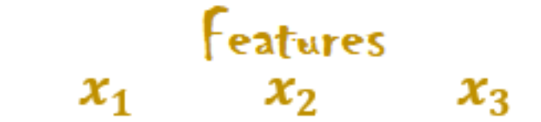

DataSet (Haute Performance Sportive)
Modélisation (Qu’est ce qu’un DataSet?)
DataSet
Facteurs (Features) |  |  |  |  | Cible (Target)
x1 | x2 | x3 | x4 | … | y
01/08/2024
11
Cette photo par Auteur inconnu est soumise à la licence CC BY-SA-NC
Cette photo par Auteur inconnu est soumise à la licence CC BY-SA-NC

Slide 12
DataSet (Haute Performance Sportive)
Analyse vidéo / Exemple Football
Numéro de la trame vidéo | Position du joueur (X) | Position du joueur (Y) | Vitesse | Accéleration | Orientation du corps | Distance à la balle | Type d'action | Positions des coéquipiers | Positions des adversaires | Succès de l'action
1 | 34.5 | 20.7 | 5.3 | 0.8 | 45 | 1.2 | Passe | [(30, 22), (40, 20), (32, 25)] | [(35, 18), (45, 23), (50, 25)] | 1
2 | 35.0 | 20.9 | 5.4 | 0.9 | 47 | 1.0 | Dribble | [(31, 23), (41, 21), (33, 26)] | [(36, 19), (46, 24), (51, 26)] | 0
3 | 35.6 | 21.1 | 5.5 | 1.0 | 50 | 0.9 | Tir | [(32, 24), (42, 22), (34, 27)] | [(37, 20), (47, 25), (52, 27)] | 1
01/08/2024
12
Cette photo par Auteur inconnu est soumise à la licence CC BY-SA-NC
Cette photo par Auteur inconnu est soumise à la licence CC BY-SA-NC

Slide 13
DataSet (Haute Performance Sportive)
Analyse vidéo / Exemple Tennis
Numéro de la trame vidéo | Position du joueur (X) | Position du joueur (Y) | Position de la raquette (X) | Position de la raquette (Y) | Position de la balle (X) | Position de la balle (Y) | Vitesse de la balle | Type de coup | Position du pied (X) | Position du pied (Y) | Résultat du coup
1 | 23.5 | 7.2 | 24.0 | 7.5 | 25.0 | 6.8 | 45 | cours droit | 23.0 | 7.0 | en jeu
2 | 24.0 | 7.5 | 24.5 | 7.8 | 25.5 | 7.0 | 50 | service | 23.5 | 7.3 | gagnant
3 | 22.0 | 8.0 | 22.5 | 8.3 | 24.0 | 7.5 | 55 | revers | 21.5 | 7.8 | faute
01/08/2024
13
Cette photo par Auteur inconnu est soumise à la licence CC BY-SA-NC
Cette photo par Auteur inconnu est soumise à la licence CC BY-SA-NC

Slide 14
Power BI (Benchmark)
 | Tableau | Qlik (Sense & View) | Cognos (IBM) | PowerBI
Communauté | +++ | +++ | + | +
Facilité d’utilisation | +++ | + | + | ++
Licence / Prix | Tableau Creator : 70€/mois/user Tableau Explorer : 42€/mois/user Tableau Viewer : 15€/mois/user | QS : 30€/mois/user | 10€/mois/user (1 à 200 users) | 10€/mois/usrer
Support | +++ | +++ | + | ++
Sécurité | Active Directory | QlikView Publisher | Kerberos | Row Level Security
Limite d’affichage | +++ (> 3000) | 3000 | 3000 | 3000
Avantages | Rapide et efficace pour le métier | Maintenance facile Solution adoptée par l’armée française | Interface intuitive / Chargement facile pour les données personnelles externes | Collaboratif / Modélisation / Intégration différent types de données
01/08/2024
14
Cette photo par Auteur inconnu est soumise à la licence CC BY-SA-NC
Cette photo par Auteur inconnu est soumise à la licence CC BY-SA-NC

Slide 15
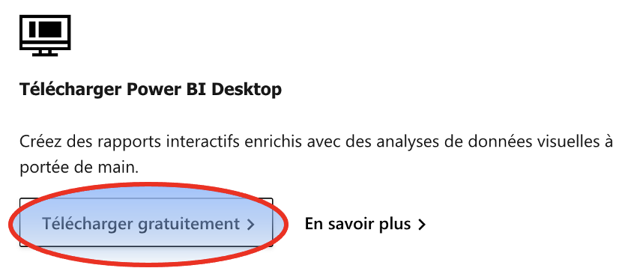
Power BI (Benchmark)
Version gratuite (Besoins personnels / Impossible de partager des rapports)
vs
Version Pro (Besoins collaboratifs / Entreprise de taille moyenne)
vs
Version Premium (Besoins collaboratifs / Entreprise de taille grande)
01/08/2024
15
Cette photo par Auteur inconnu est soumise à la licence CC BY-SA-NC
Cette photo par Auteur inconnu est soumise à la licence CC BY-SA-NC

Slide 16
Power BI (Mode emploi)
Installation Power BI Desktop (Version gratuite)
Import un ou plusieurs fichiers de données (excel, csv, txt, json, …)
Création des tableaux de bord
Obtenir des Insights (analyse rapide)
Création d’un modèle de données
Exporter le rapport (fichier .pbix)
01/08/2023
16
Cette photo par Auteur inconnu est soumise à la licence CC BY-SA-NC
Cette photo par Auteur inconnu est soumise à la licence CC BY-SA-NC

Slide 17
Power BI (Démo Haute Performance)
Analyse Technique
Analyse Tactique
Analyse Physique (Prévention des blessures)
….
Identifier | Quels sont les facteurs de risques et mécanismes lésionnels ?
 | Quelles sont les barrières à l’intervention préventive ?
Intervenir | Introduire la stratégie préventive
 | Planifier le contenu et les modalités de l’intervention préventive
Réévaluer | Quelles stratégies préventives sont déjà mises en place ?
 | A quel type de blessure l’équipe (club) fait-il actuellement face ?
01/08/2023
17
Cette photo par Auteur inconnu est soumise à la licence CC BY-SA-NC
Cette photo par Auteur inconnu est soumise à la licence CC BY-SA-NC

Slide 18
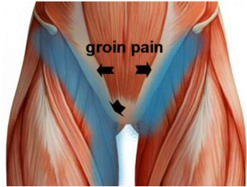
Power BI (Démo Haute Performance)
Football
Club / Staff
Stratégie : Mettre en place un programme de prévention spécifique des pubalgies
01/08/2024
18
Cette photo par Auteur inconnu est soumise à la licence CC BY-SA-NC
Cette photo par Auteur inconnu est soumise à la licence CC BY-SA-NC

Slide 19

Q & A
01/08/2024
19
Cette photo par Auteur inconnu est soumise à la licence CC BY-SA-NC
Notes:
Une transition vers la data science

Slide 20
MERCI
Cette photo par Auteur inconnu est soumise à la licence CC BY-SA-NC

